Slide 1


ФАСОЛЬ
Ваш магазин <у дома>
ФРАНЧАЙЗИНГОВАЯ ПРОГРАММА от - --- - поддержка партнеров малого и среднего бизнеса

Slide 2






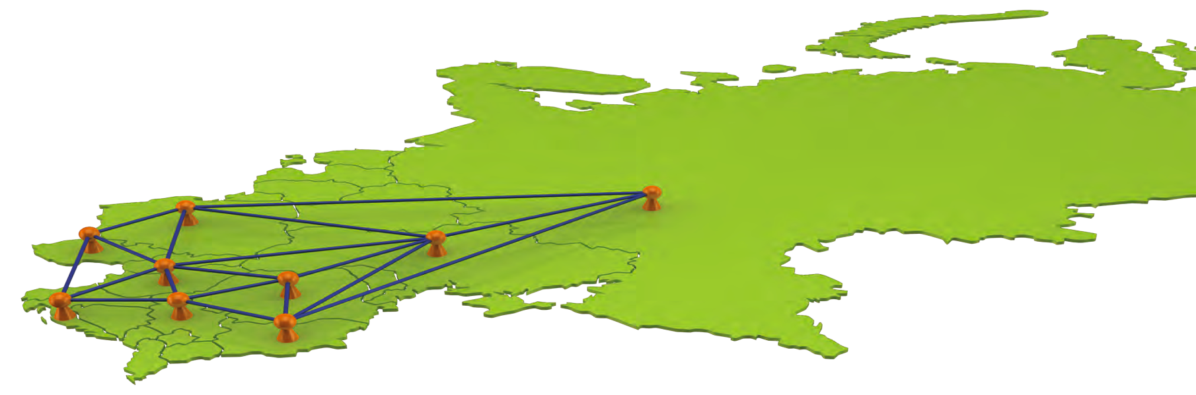

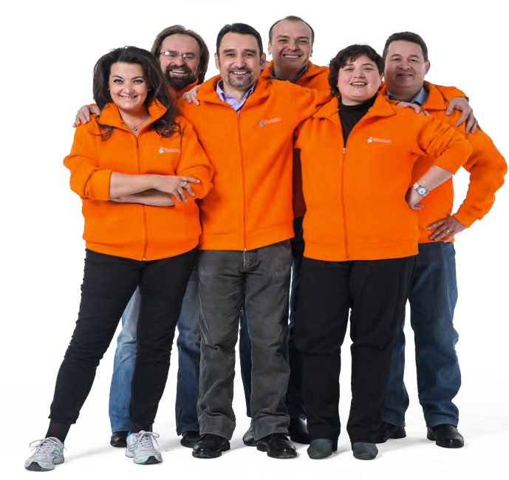

ФРАНЧАЙЗИНГ METRO - ЕВРОПА
Россия
Польша
Чехия
Словакия
Украина
Румыния
Хорватия
Болгария
Сербия
Франчайзинговая сеть METRO насчитывает более 6000 магазинов в 9 странах в Центральной и Восточной Европы.
Это международная модель долгосрочного и взаимовыгодного сотрудничества с независимыми малыми предпринимателями по всему миру

Slide 3
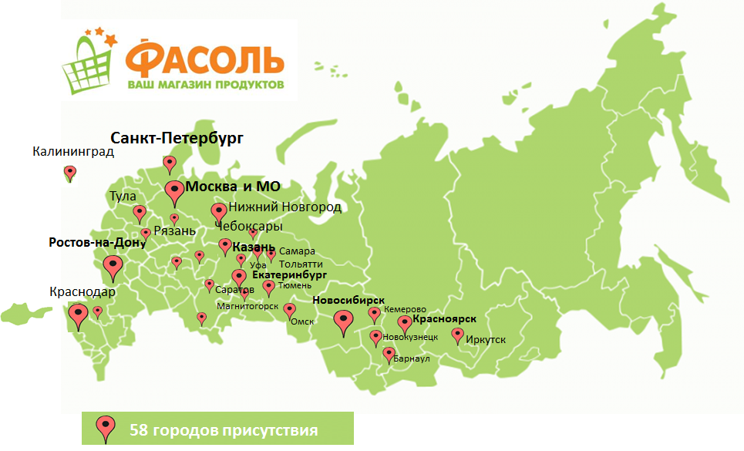
ФАСОЛЬ В ЦИФРАХ
Старт проекта
2015
Города
65
Контракты
1701
Магазины
1521
Владивосток

Slide 4
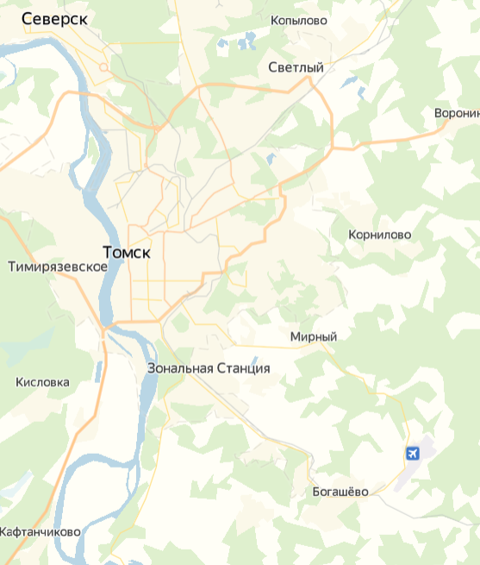
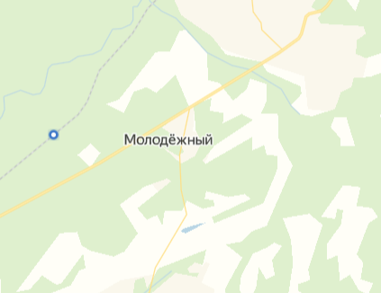
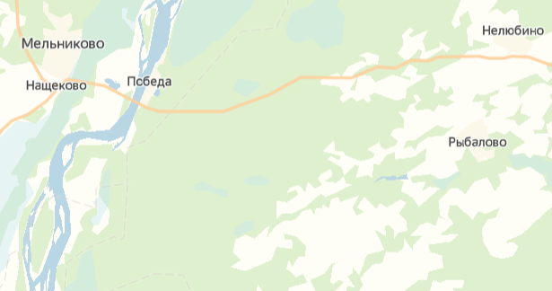

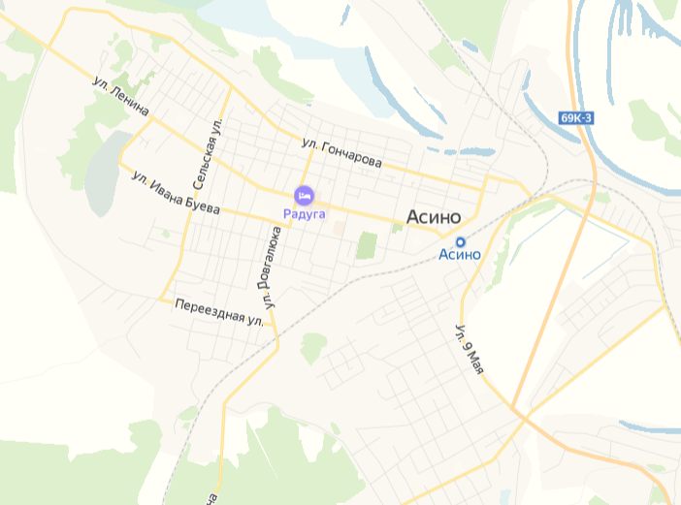
ФАСОЛЬ
СТАРТ ПРОЕКТА – 2018, Контракты – 20, Магазины – 18, Экспансия 2020 - 30 Магазинов
Старт проекта
2018
Контракты
20
18

Slide 5
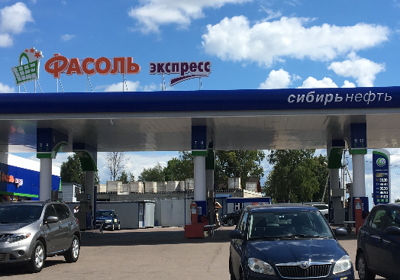
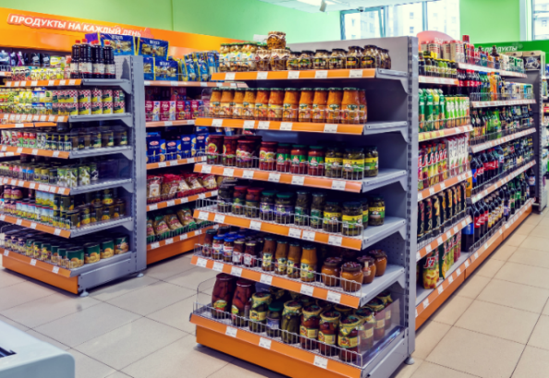
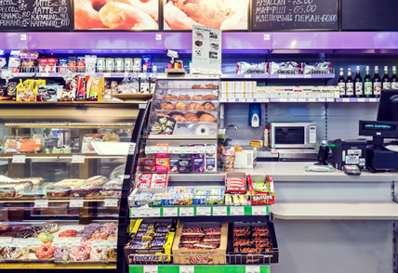
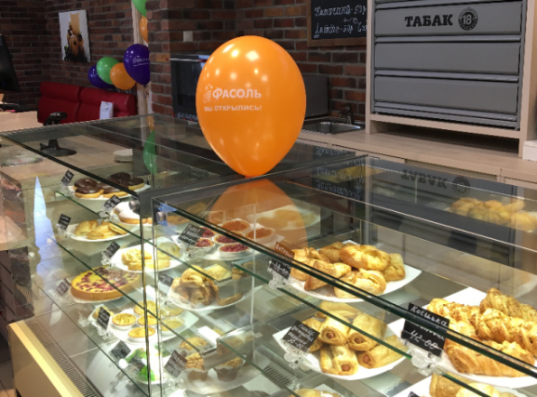
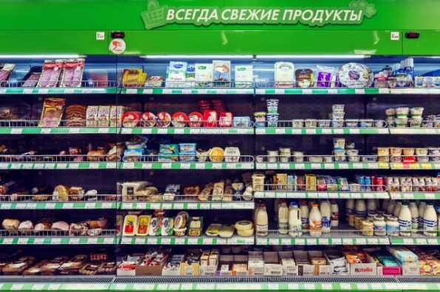
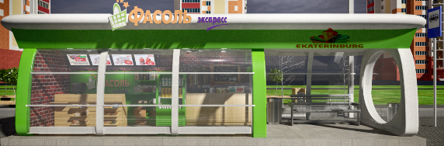
ФОРМАТЫ МАГАЗИНОВ
«У дома»
«Экспресс»
«АЗС»
«Киоск»

Slide 6
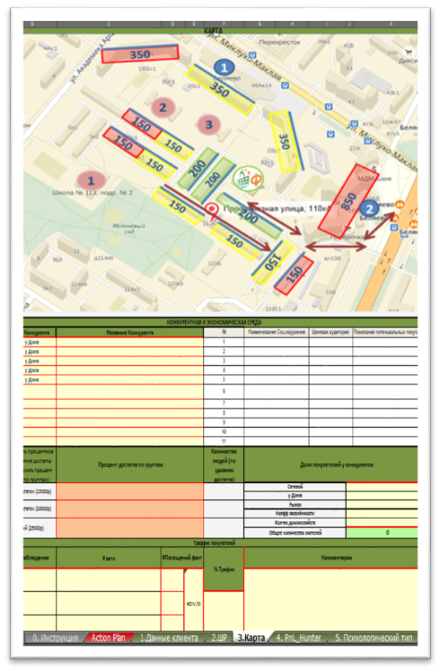
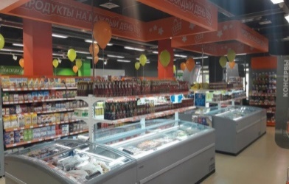
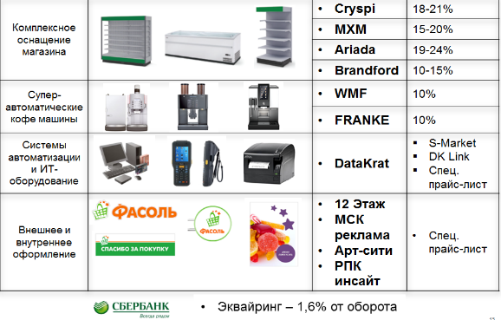
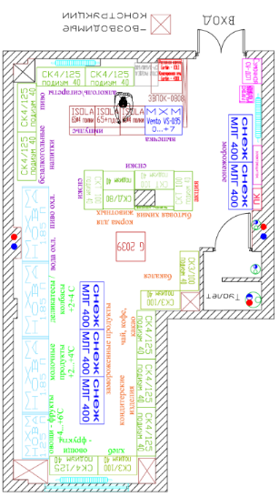
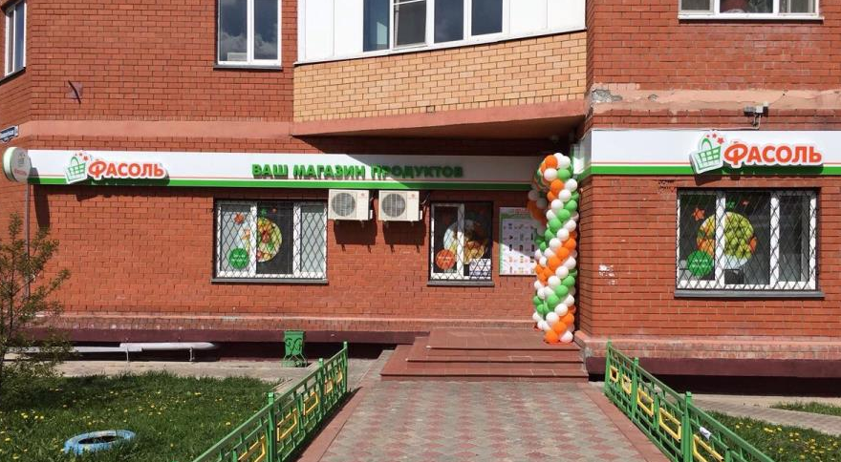
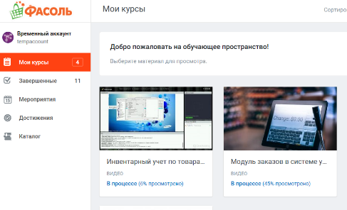
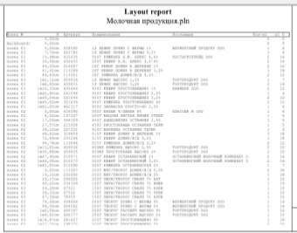
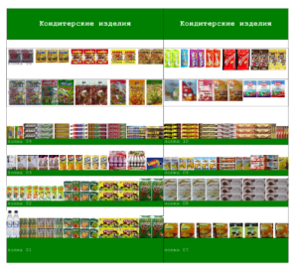
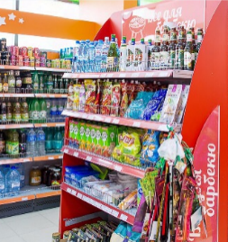
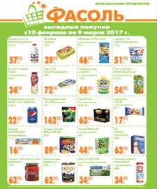
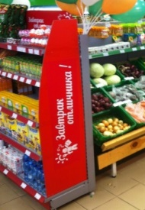
ЧТО ПОЛУЧАЮТ ПАРТНЕРЫ
Проектная документация
Экономический анализ и расчет инвестиций
Дизайн интерьера и экстерьера
Выгодные условия от партнеров
Подбор ассортимента, планограммы
Обучающая платформа
Фиксированный прайс, промо

Slide 7
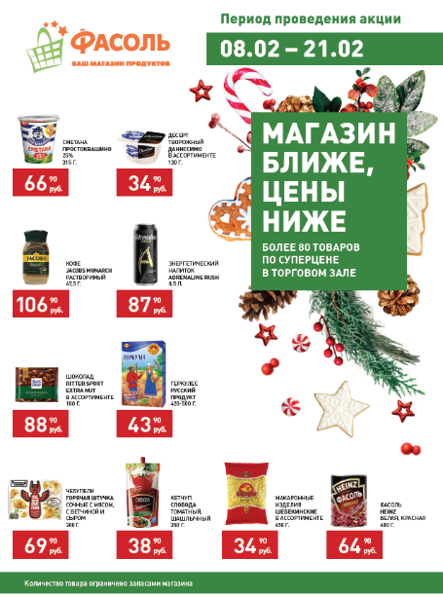
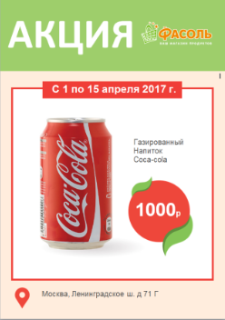
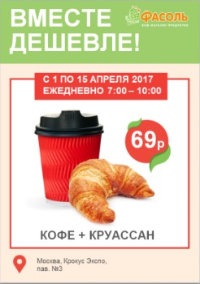

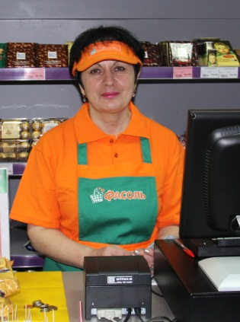
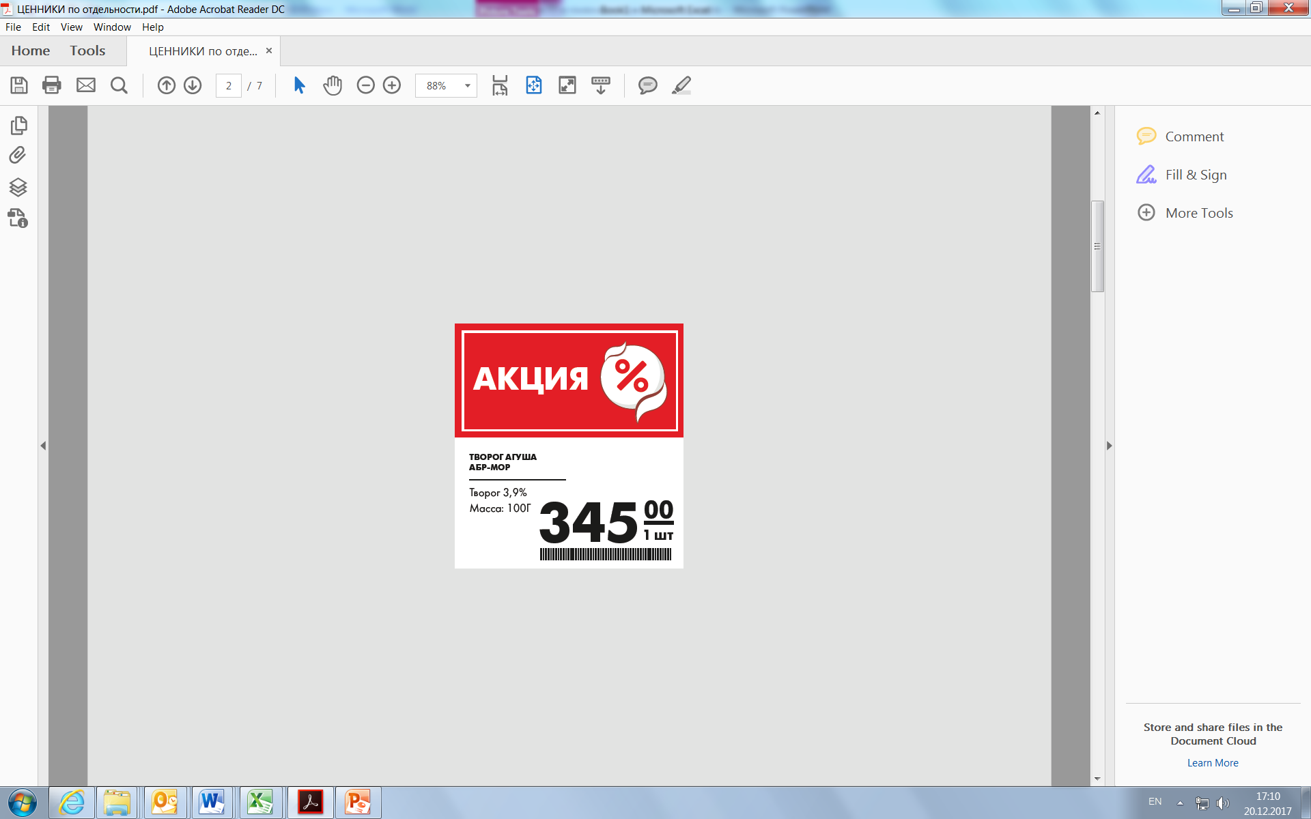

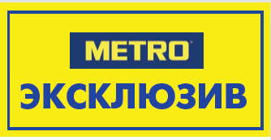
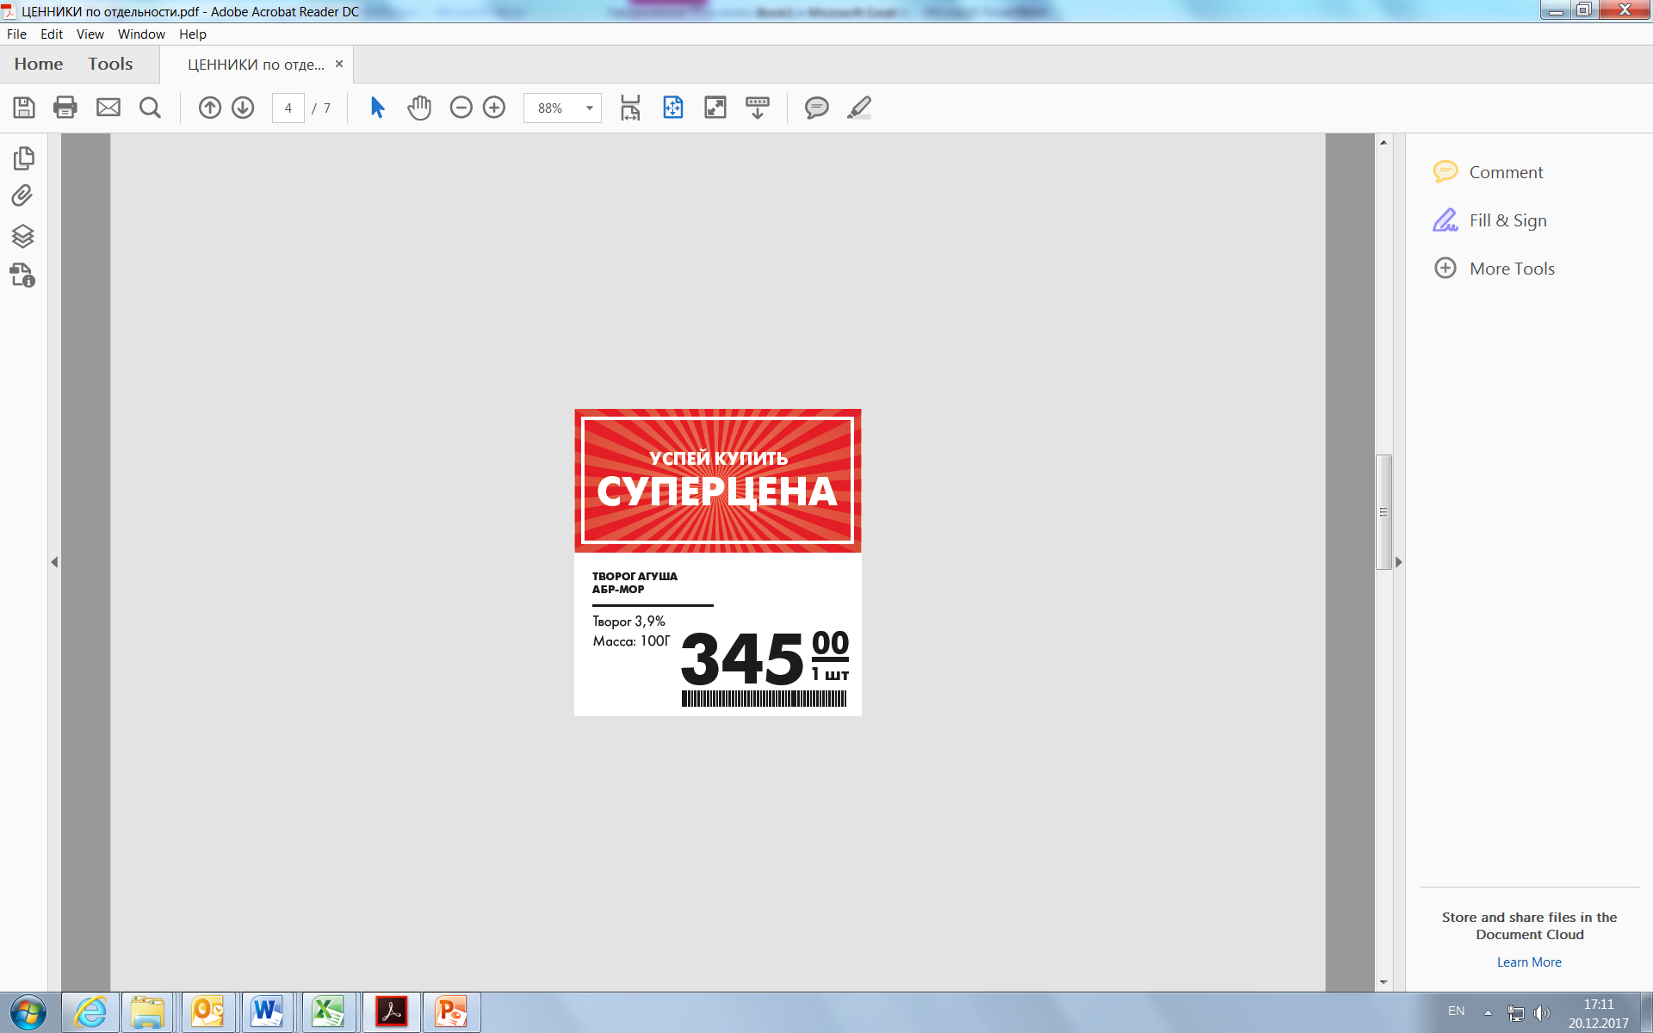




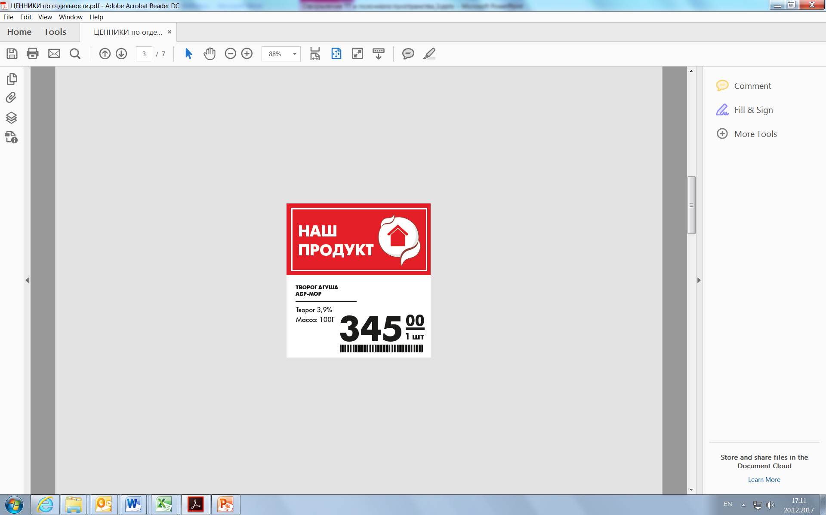

МАРКЕТИНГОВАЯ ПОДДЕРЖКА
РЕГУЛЯРНОЕ ПРОМО
ОФОРМЛЕНИЕ СОБСТВЕННЫХ АКЦИЙ ПАРТНЕРОВ
ФИРМЕНННАЯ ОДЕЖДА
ВСТАВКИ В ЦЕННИКИ
РЕКЛАМНЫЕ КАМПАНИИ
ДИСКОНТНЫЕ КАРТЫ

Slide 8
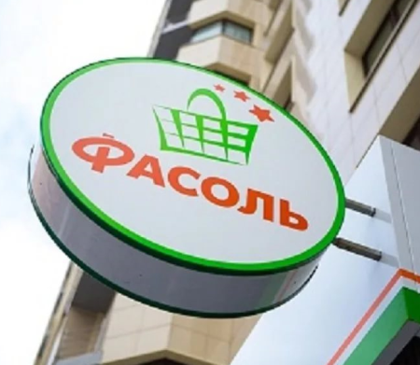
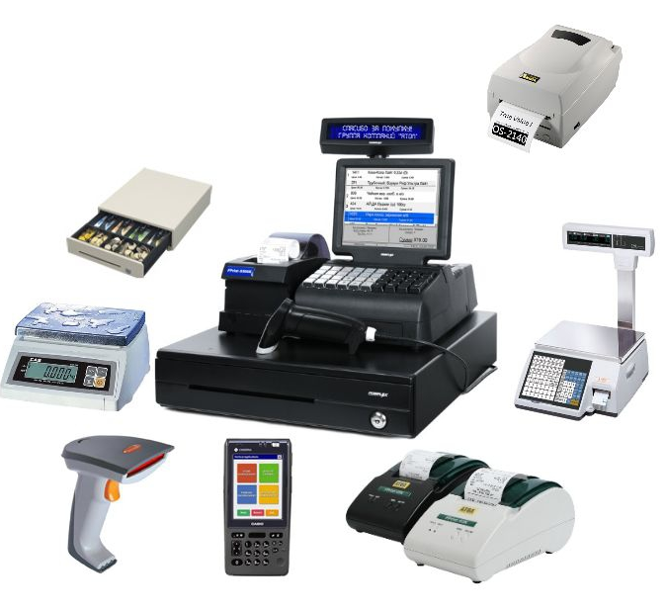
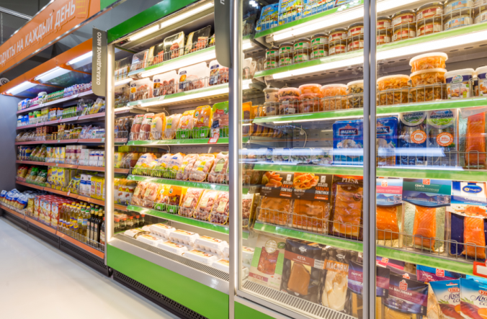
СТАРТАП-ПАКЕТ
РЕКЛАМА
ЦЕЛЕВАЯ ФИНАНСОВАЯ ПОМОЩЬ ОТ МЕТРО
АВТОМАТИЗАЦИЯ
ТОРГОВОЕ И ХОЛОДИЛЬНОЕ ОБОРУДОВАНИЕ

Slide 9
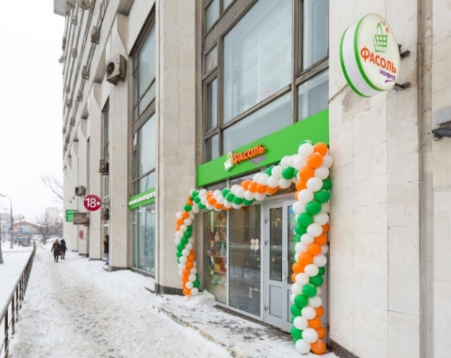
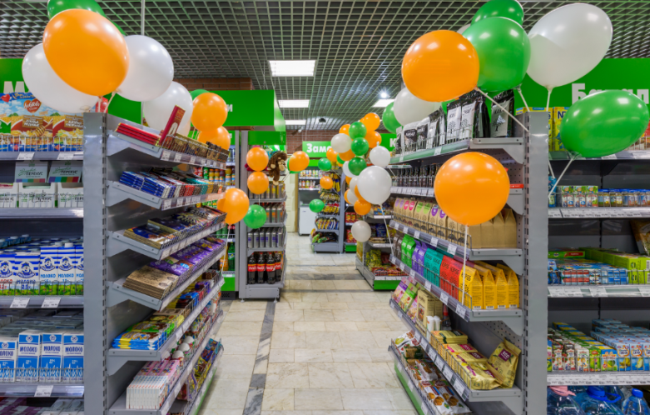
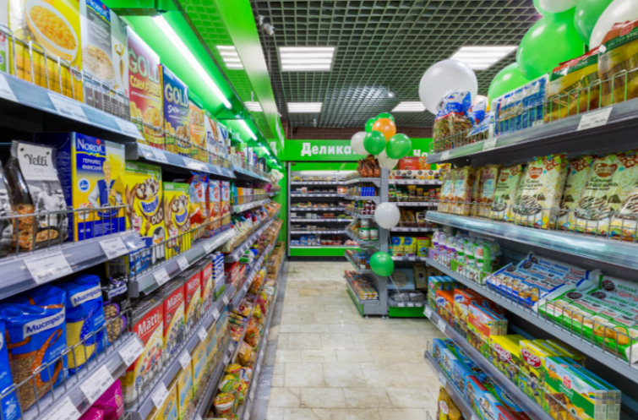
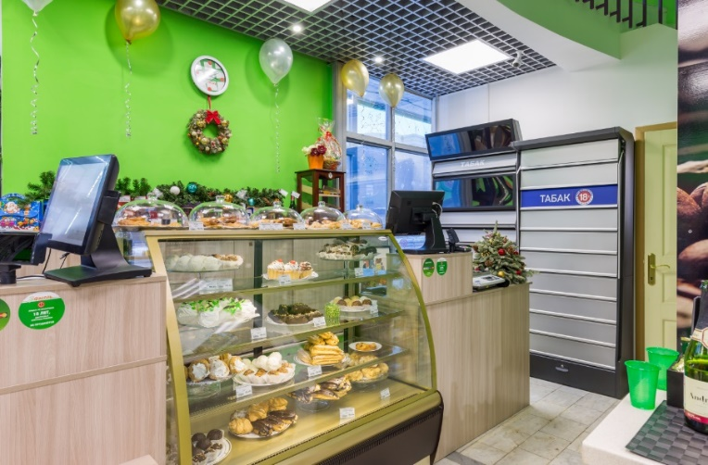
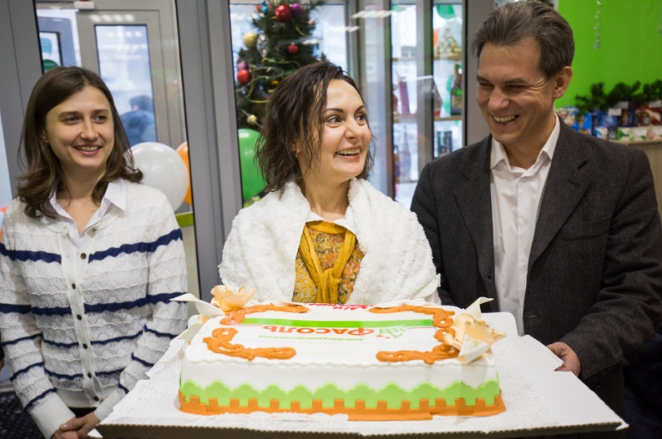
ФОТО МАГАЗИНОВ

Slide 10
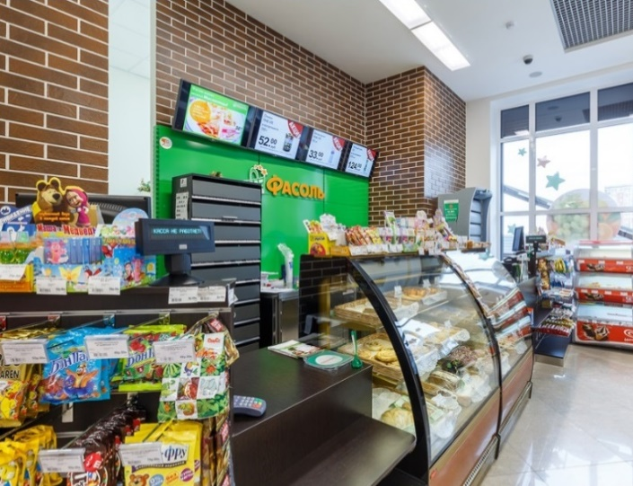
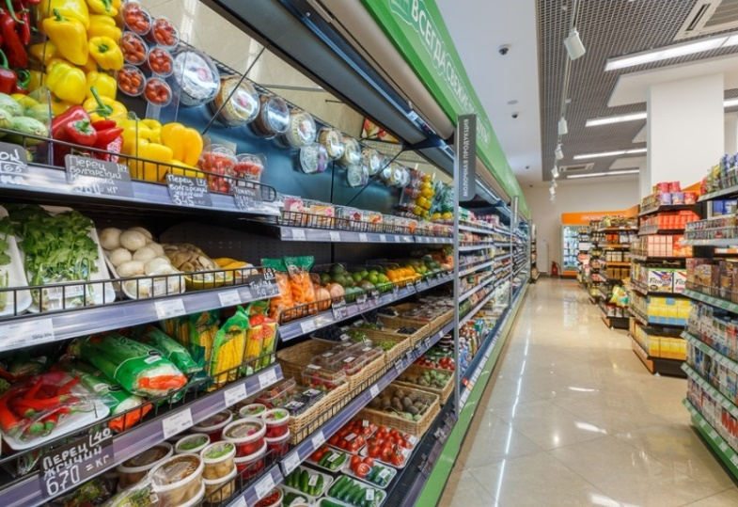
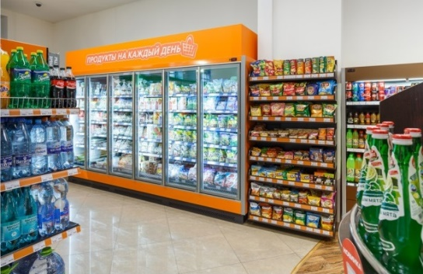
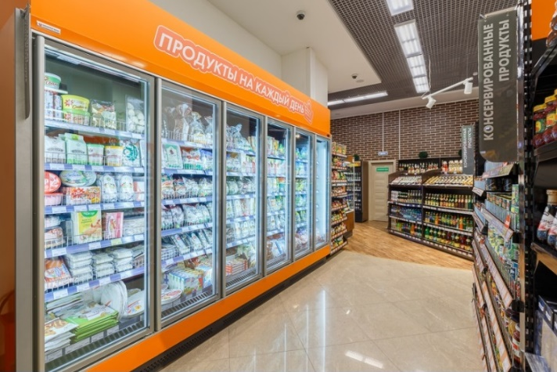
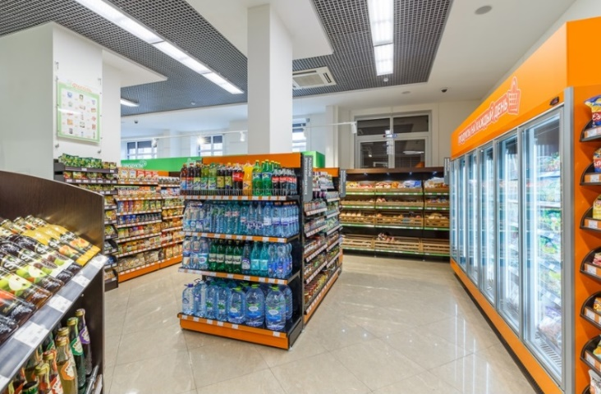
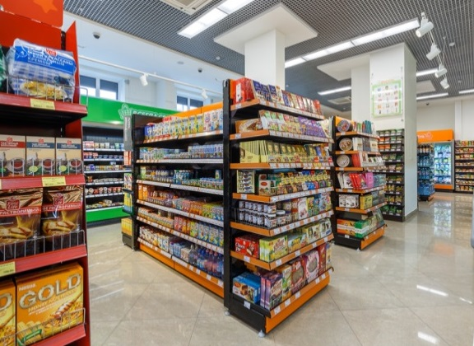
ФОТО МАГАЗИНОВ

Slide 11
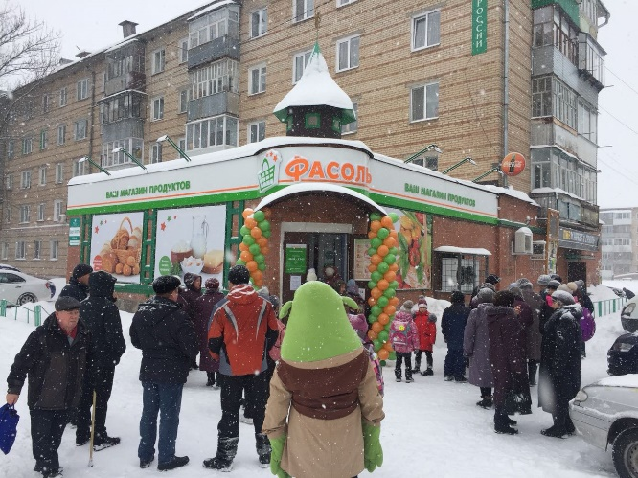
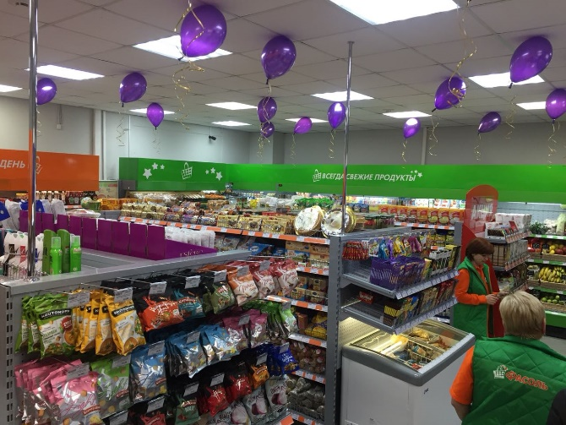
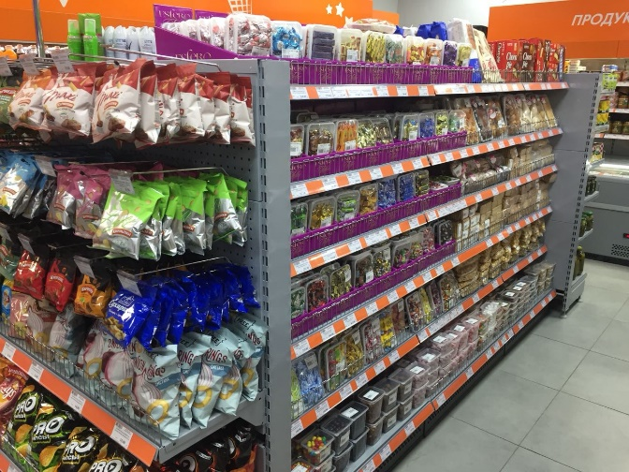
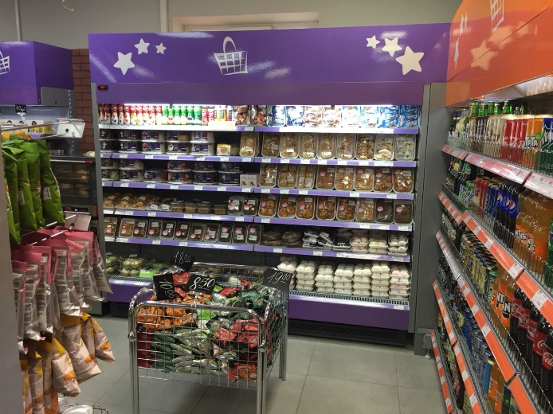


ФОТО МАГАЗИНОВ

Slide 12
ОСНОВНЫЕ УСЛОВИЯ СОТРУДНИЧЕСТВА
Паушальный взнос 0 руб.
ЛИЦЕНЗИОННЫЙ ПЛАТЕЖ 800 руб./мес.
Закупки В МЕТРО от 400 тыс. руб./200 тыс. руб. *
ОБЯЗАТЕЛЬНЫЙ АССОРТИМЕНТ 300 ПОЗИЦИЙ
Start up поддержка
Специальный прайс на >1500 позиций
СИЛЬНЫЙ БРЕНД
Крупнейшая розничная сеть независимых предпринимателей

Slide 13
ФАСОЛЬ
ФАСОЛЬ контакты

